Slide 1
GRUPO LARG
Placeholder for optional client logo
CONTRATOS DE DAÑOS
Renovación 2023/2024 y Objetivos 2024/2025
13 de septiembre de 2023

Slide 2
AmericanAgTM Overview
Renovación 2023/2024: recapitulación
Renovación 2024/2025: objetivos
El momento de los Reaseguradores
Agenda

Slide 3
AmericanAgTM Overview
1

Slide 4
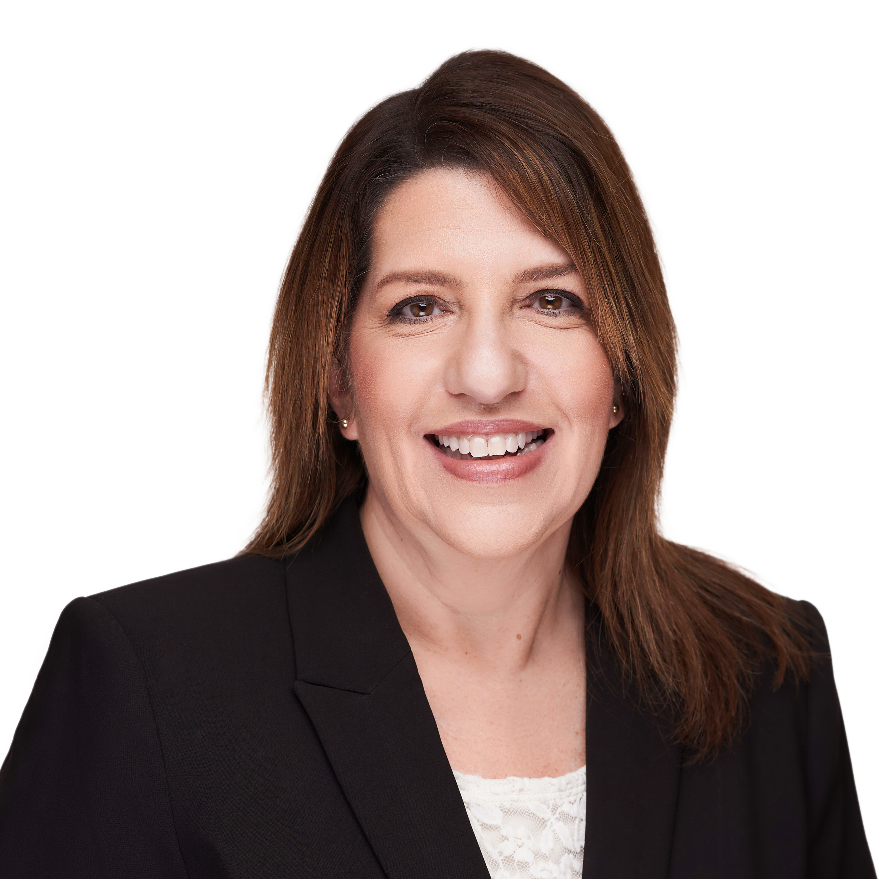
Meet Dawn Rizzi
Responsible for underwriting a portion of the company’s Broker Assumed portfolio
International treaty business in the UK, Latin America, and Central-Eastern Europe regions
Three decades of experience in the reinsurance industry
Served as an Associate Broker at Willis Re for 12 years
Spent 16 years at EMC Reinsurance Company, in roles that ranged from Reinsurance Underwriting Analyst to Assistant Vice President, Reinsurance Business Development
Joined AmericanAg™ in 2023
Assistant Vice President, Underwriting & Marketing
Telephone: +1.614.416.5023
Email: drizzi@aaic.com

Slide 5


About Us
Rated “A” (Excellent), with a Stable Outlook, by A.M. Best
Stable, multi-line reinsurance portfolio
Worldwide support of local, regional, and national programs, offering geographical diversification
Licensed property and casualty reinsurer in Canada
American Agricultural Insurance Company (AmericanAg™) is a global provider of diversified reinsurance services.
Our role in the market is diverse, as both a buyer and a seller of reinsurance.
We serve as a direct reinsurer for the Farm Bureau® P&C insurance companies and also reinsure a broad range of other domestic and international companies through our Broker Assumed business.

Slide 6

Broker Assumed – Our History
Ohio Farm Bureau established
Nationwide Insurance provides insurance to Ohio Farm Bureau members
Nationwide Insurance issues first reinsurance contract
Office of Reinsurance started by Nationwide Insurance
Nationwide Re becomes lead domestic market for AAIC Master Slip
AmericanAgTM purchases Nationwide Re
AmericanAgTM Broker Assumed ITD GWP exceeds $4B
1919
1926
1940
1958
1985
1999
2022

Slide 7
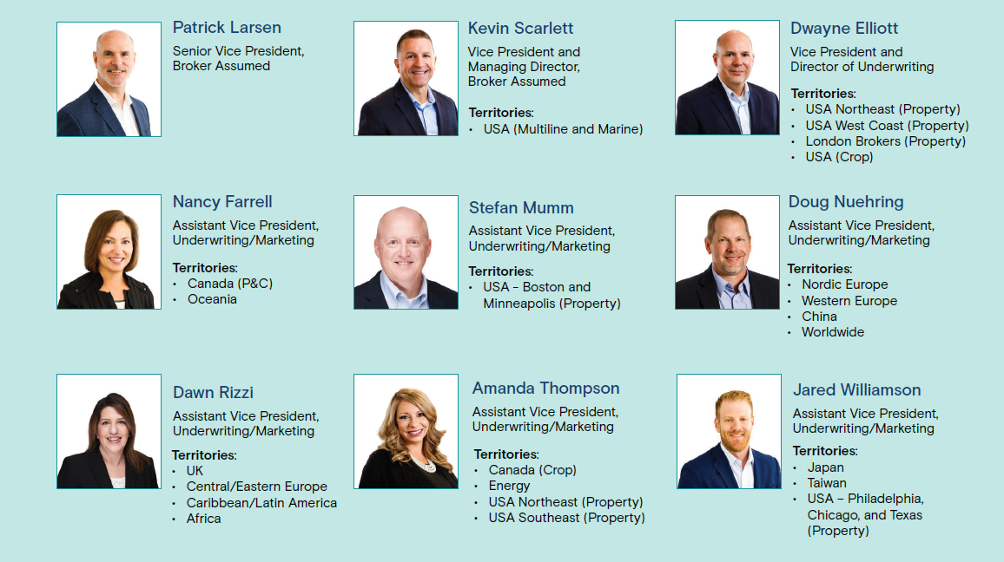
Broker Assumed Underwriting Team

Slide 8
What We Bring to the Table
Responsiveness
Stable Capacity
Multi-Layer and Program Support
Alignment of interests
Prompt claims payment
Meaningful lines
Long-term approach to relationships
Open lines of communication w/ brokers and clients
Balanced results
Deep market knowledge across territories and lines of business

Slide 9
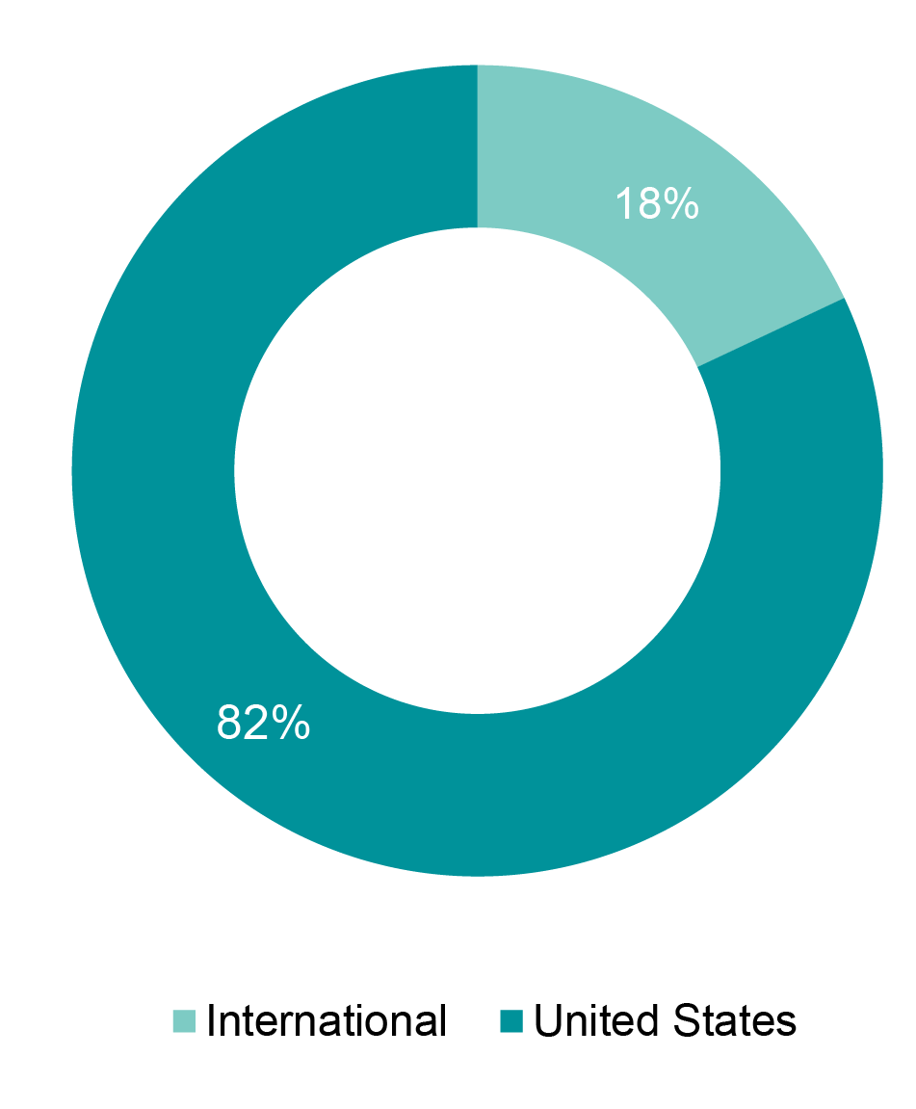
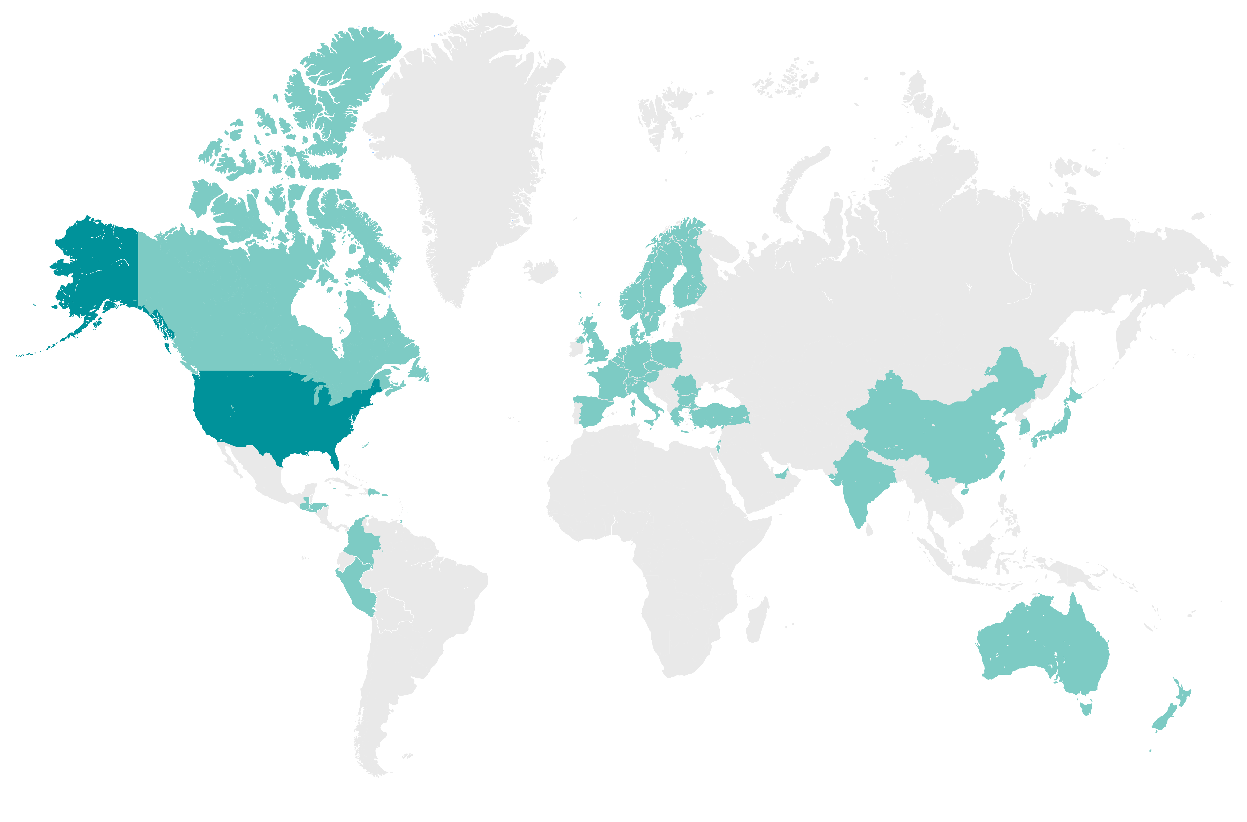
Where in the World Do We Reinsure?
Broker Assumed Geographical Mix of Business (GWP)

Slide 10
2022 Financial Results
@ 31 December 2022
Underwriting Gain: $15.7M
Combined Ratio: 96.5%
Surplus: $691M

Slide 11
Spotlight: AmericanAg™ + LARG
Long-Standing Relationship
Formation of the LARG program was the brainchild of MC Porter (retired – AmericanAg™ VP, Underwriting and Marketing) and Tony Phillips (GC Latin American Chairman, formerly Willis)
Example of Our Continuing Efforts of International Diversification into Latin America
Open channels of communication between AmericanAg™ and GC Broking team
Quoting/leading the non-life programs since inception (2005)
Heavily involved with pricing over the course of our relationship with each program
Consistent share across all four programs (Cat, Risk, Motor, and Misc.)
LARG’s non-life programs have been a positive addition to our overall portfolio and results
Leveraging our relationship with ICMIF – many of the member companies of LARG are also ICMIF member companies

Slide 12
Renovación 2023/2024: recapitulación
2

Slide 13
Contrato
Catastrófico

Slide 14
Puntos clave de la renovación 2023/2024
CAT XL
Estructura: debido a los requisitos de cada compañía, hubo que aumentar el número de capas para que funcionara la estructura.
Aumento de cobertura para Equidad (de 14m a 16m) y de Coopseguros (de 20m a 23m).
El Top Layer de Coopseguros pasa a 17m xs 23m (la cobertura FGU pasa de 28.5m en 2022 a 40m en 2023).
Equidad incrementa su deducible de USD 250.000 a USD 350.000.
El aumento Risk-Adjusted se queda en alrededor de +10%.

Slide 15
Tendencias de Primas y Tasas desde 2012 a 2023
CAT XL
Las tasas sufren un aumento contundente.
Igualmente, se observa un marcado aumento en la Prima debido al incremento en la exposición, la protección para algunas cedentes y de la coyuntura del mercado.

Slide 16
Contrato
Por Riesgo

Slide 17
Puntos clave de la renovación 2023/2024
Risk XL
Número de capas inalterado (únicamente se añade un sublímite en la capa 4); sin cambio en los deducibles.
Fedpa aumenta su límite de USD 3 m a USD 4 m. La capacidad total del programa se mantiene en 5 m (Coopseguros y Equidad).
El clausulado se mantiene sin modificaciones con respecto a la vigencia pasada.
Después de dos años, se elimina la necesidad de cubrir el shortfall de Tajy.
El aumento Risk-Adjusted se queda en alrededor de +5%.

Slide 18
Tendencias de Primas y Tasas desde 2012 a 2023
Risk XL
La prima global se reduce ligeramente con respecto al año pasado en tanto que no se está cubriendo el shortfall de Tajy.
Tasa global se reduce debido al aumento de cúmulos por los crecimientos de cartera de las compañías.

Slide 19
Contrato
Automóviles

Slide 20
Puntos clave de la renovación 2023/2024
Motor XL
Sin cambios en la estructura con respecto a la vigencia pasada.
La primera capa es un intercambio de capital sin transferencia de riesgo real.
Compromiso de continuar con análisis actuariales que disuadan la compra de dicha capa. Estudio de otras soluciones.
QBE entra como nuevo participante en el programa.
El aumento Risk-Adjusted se queda en alrededor de +8.50%.

Slide 21
Tendencias de Primas y Tasas desde 2012 a 2023
Motor XL
Después de la reducción de la tasa global el año pasado debido al cambio en los deducibles, este año se estabiliza en cierta medida y a pesar de la coyuntura.
La prima de reaseguro también experimenta un aumento debido al incremento en las AAL y a la situación actual de mercado.

Slide 22
Contrato
Misceláneos

Slide 23
Puntos clave de la renovación 2023/2024
Misc XL
La estructura se mantiene sin variaciones con respecto a la vigencia 2022/2023.
Imprescindible tener en cuenta los límites especiales preabrobados con el objetivo de fomentar un crecimiento sostenible de la cartera.
Tras la partida de Cooperators en 2021, finalmente se ha logrado un panel de reaseguradores estable.
Los textos contractuales no sufren ninguna modificación.
El aumento Risk-Adjusted se queda en alrededor de +5%.

Slide 24
Tendencias de Primas y Tasas desde 2012 a 2023
Misc XL
La tasa aumenta de manera moderada con respecto al año anterior.
La prima sufre un aumento más acentuado motivado principalmente por la coyuntura actual de mercado.

Slide 25
Logros y puntos de mejora
Formato de Excel para comprobar la exactitud de la información de renovación.
Aumento del AAL en las Capas 1 y 2 del contrato de Autos.
Estabilidad del panel de reaseguradores.
Colocación del 100% del Cuota Parte de Tajy.
Agilizar el proceso de entrega de información ajustándose a los tiempos y poder así terminar la colocación en tiempo.

Slide 26
Renovación 2024/2025: objetivos
3

Slide 27
Propuesta de objetivos para la renovación 2024/2025
Debe ser el año del AFIANZAMIENTO DE LOS PROCESOS
Modelación: seguir mejorando la granularidad de la información aportada con ayuda de nuestro departamento especializado.
Capacidades/Límites: iniciar el proceso de estructuración con la estrategia clara de cara al año 2024 (riesgos objetivo, sumas aseguradas esperadas, primas estimadas provenientes del aumento de capacidades…)
Deducibles: especialmente en el caso del contrato de Auto, considerar eliminar la primera capa.
LAA: establecer el número idóneo de los límites agregados anuales por contrato a un nivel en el que las compañías se sientan conformes.
Shortfall: lograr que el panel actual se mantenga según expira, pero tener Plan B por si algún reasegurador no quiere renovar, en especial Korean Re.
Notes:
2023: simplificación y eficiencia de los programas

Slide 28
Cronograma propuesto para la renovación 2024/2025
Modelación
(04/01 – 26/01)
Establecer estrategia de renovación
(22/01 – 12/02)
Colocación
(29/02 – 06/03)
1
2
3
4
5
6
7
Información
(15/12)
Información y modelación a reaseguradores
(29/01 – 02/02)
Cotización del Líder
(13/02 – 26/02)
Finalización
(13/03)
Una vez se acuerde el Cronograma con las compañías del Grupo LARG, los reaseguradores recibirán una comunicación con las fechas clave de la renovación

Slide 29
El momento de los Reaseguradores
4

Slide 30
El momento de los Reaseguradores
Consideramos que este es el foro perfecto para que los reaseguradores de Grupo LARG puedan canalizar cualquier mensaje que puedan estimar relevante poner en conocimiento de las compañías. Es vuestro momento.
Logros y puntos positivos que reseñar
Sugerencias de mejora y expectativas para la renovación 2024/2025

Slide 31
Guy Carpenter & Company Limited registered in England and Wales with company number 335308.
Registered Office: 1 Tower Place West, Tower Place, London, EC3R 5BU, United Kingdom.
Guy Carpenter & Company Limited is an agent and appointed representative of Marsh Limited. Marsh Limited is authorised and regulated by the Financial Conduct Authority (FCA).

